Slide 1
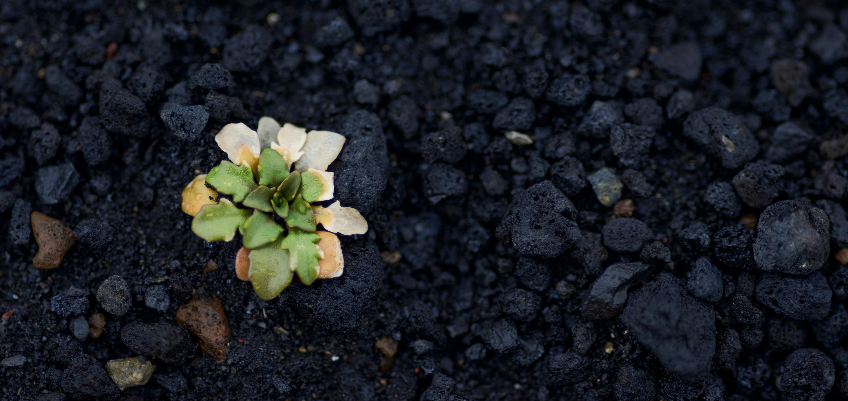
Sortează mai mult - NVM
Prețuri | Kr/tone
Combustibil | 658
Lemn | 104
Special (lână de miner) | 901
Fier vechi | -1245
Mixt (pentru post-sortare) | 906
Umpleți materialul | 165
Gips | 500
Masele minerale | 165
Depozitul de deșeuri | 988
Carton | -675
Plastic | 493
Cablu | -5504
Skanska își propune să devină neutru din punct de vedere climatic până în 2045
Astăzi: deșeurile reprezintă aproximativ 5% din impactul total asupra climei
Având o sortare bună, economisim nu numai emisiile de CO2, ci și bani

Slide 2
Cum se reduc emisiile de CO2 la sortarea la NVM 2021
Fără sortare
La sortare
Material | Tonaj | Tone de CO2
Electronic
Lemn
Combustibil
Materiale de ambalare
Depozit (sortat)
Ghips
Resturi și metal
Umpleți materialul
Deșeuri mixte pentru post-sortare | 1200 | -624
Deseuri periculoase
Reciclarea CO2 (tone) | 1200 | -624
Material | Tonaj | Tone de CO2
Electronic | 2 | 5
Lemn | 315 | 0
Combustibil | 130 | -33
Materiale de ambalare | 40 | 23
Depozit (sortat) | 0 | 0
Ghips | 178 | 36
Resturi și metal | 166 | 349
Umpleți materialul | 356 | -249
Deșeuri mixte pentru post-sortare | 13 | -7
Deseuri periculoase | 0 | 0
Reciclarea CO2 (tone) | 1200 | 123
Impactul transportului deșeurilor | Tonajul total | Tone de CO2
 | 1200 | -13
Tone de CO2 |  | -637 tonă
Impactul transportului deșeurilor | Tonajul total | Tone de CO2
 | 1200 | -13
Tone de CO2 |  | 110 tonă
Încărcați pentru mediu fără a sorta
Salvat pentru mediu prin sortare

Slide 3
Să aveți o săptămână foarte bună și verde!

